Slide 1
Des démarches pédagogiques adaptées
Gilles CERATO

Slide 2
Les situations professionnelles

Slide 3
Le contexte pédagogique en Enseignement
Professionnel.
Activités professionnelles en BTS MV
Effectuer un diagnostic complexe
Réaliser les opérations de maintenance et de réparation complexes
Organiser les activités de maintenance et de réparation
Assurer la relation client
Pédagogie active
Pédagogie de projet.
Démarche d’investigation.
Démarche de résolution de problème technique.
Démarche inductive.
Faire le point sur les démarches mises en œuvre en enseignement professionnel.

Slide 4
Les pratiques en enseignement professionnel

Slide 5
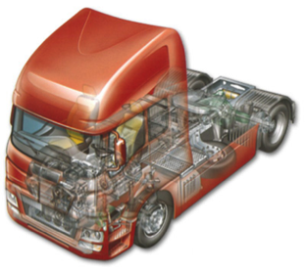
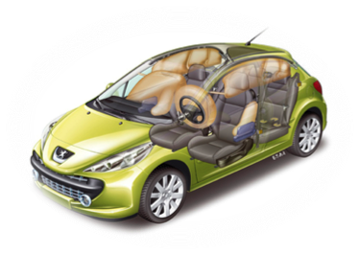
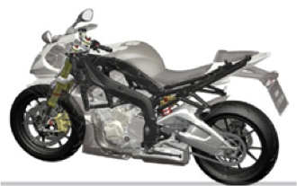
Des enseignements « indépendants »..
La situation pédagogique en BTS AVA et les points de rupture en BTS MV
Des pratiques et des lieux différents (voire indépendants)..
Des équipes de professeurs qui interviennent sur l’enseignement du « diagnostic complexe » de manière successive.
L’intégration des véhicules clients à la progression pédagogique.
Notes:
Article L. 721-2 : ESPE
Elles assurent le développement et la promotion de méthodes pédagogiques innovantes.
Elles préparent les futurs enseignants et personnels d’éducation aux enjeux du socle commun de connaissances, de compétences et de culture et à ceux de la formation tout au long de la vie.

Slide 6
La démarche d’investigation

Slide 7
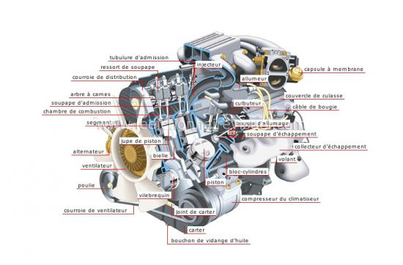
La démarche d’investigation
C’est une démarche scientifique
Elle implique l’analyse d’un phénomène observable.
Elle repose sur le questionnement et l’explicitation (comprendre).
Elle débouche sur une découverte (nouvelle connaissance).
L’étudiant est acteur de ses apprentissages (remobilisation).
Elle est aujourd’hui essentiellement mobilisée en «ACS»
C’est une démarche scientifique qui permet de comprendre en développant des activités d’analyse.

Slide 8
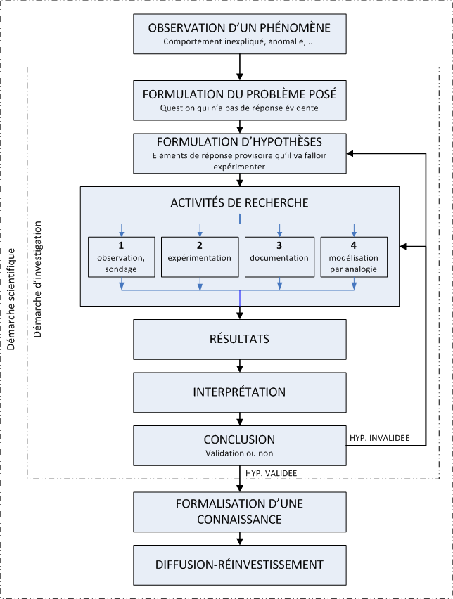
La démarche d’investigation
L’étudiant y est confronté dès le collège
1- Le choix de la situation problème
2- L’appropriation du problème
3- La formulation d’hypothèses, de conjectures, de protocoles
4- L’investigation
5- L’échange argumenté autour des propositions
6- L’acquisition et la structuration des connaissances
7- La mobilisation des connaissances
Les étapes de cette démarche se déroulent
suivant 7 points.
Notes:
La répartition entre AP et EPI doit être la même pour tous les élèves d’un même niveau de classe.
Le choix des heures consacrées aux enseignements complémentaires est fait au sein de l’établissement, en respectant l’équité pour tous les élèves d’un même niveau.
Les contraintes sur le choix des EPI sont exposées dans la diapositive « Les enseignements complémentaires / Enseignements pratiques interdisciplinaires 2/2 ».

Slide 9
La démarche de résolution de problème

Slide 10
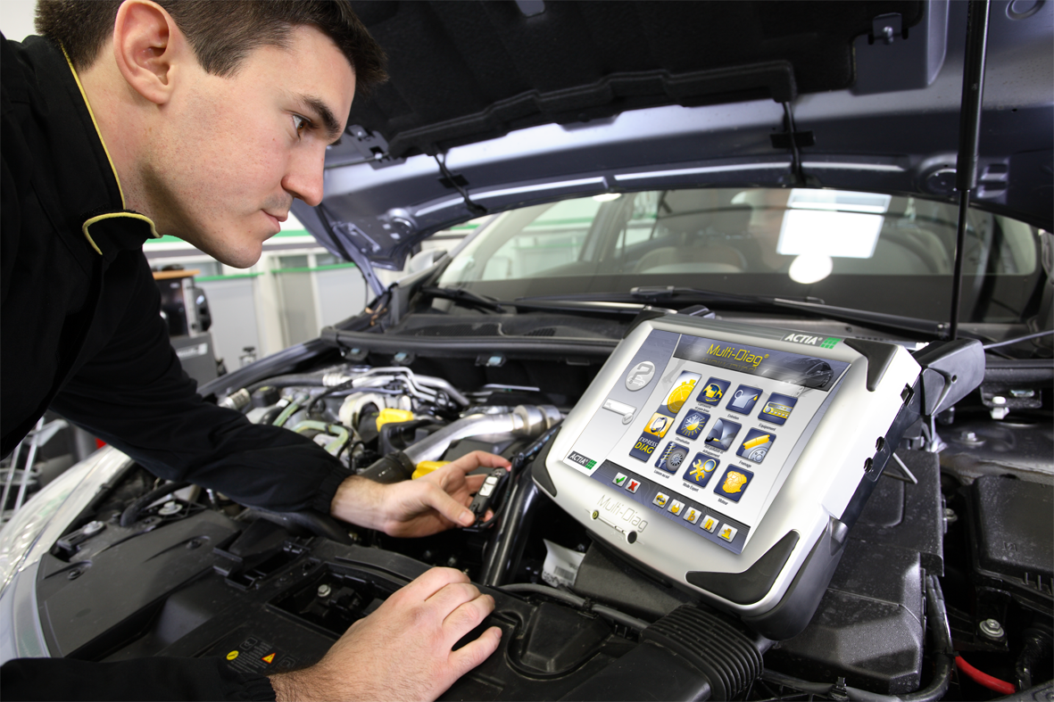
La démarche de résolution de problème technique.
C’est une démarche scientifique et technologique
La démarche de résolution de problème technique est un mixte de démarche scientifique et technologique.
Elle implique une analyse d’un phénomène observable et une activité de diagnostic adapté.
Elle débouche sur une conclusion relative à un diagnostic complexe.
Elle est aujourd’hui essentiellement mobilisée en «Intervention».
C’est une démarche scientifique et technologique qui permet, à partir des essais et de l’analyse, d’agir pour déboucher sur le diagnostic complexe.

Slide 11
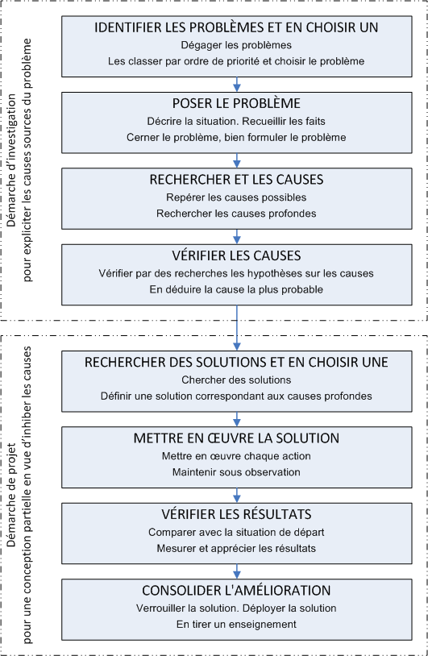
La démarche de résolution de problème technique.
L’étudiant y est confronté dès le collège
1- Le choix de la situation problème
2- L’appropriation du problème
3- La formulation d’hypothèses,
de conjectures, de protocoles
4- La résolution du problème
5- L’échange argumenté autour
des propositions
6- L’acquisition et la structuration
des connaissances
Les étapes de cette démarche
se déroulent suivant 6 points.

Slide 12
La démarche de projet

Slide 13
L’introduction de la démarche de projet
Un projet est toujours conduit selon une démarche qui comprend des phases de recherche collective, de concrétisation d’idées, de tests jalonnés par des étapes de prise de décision que sont les revues de projet.
Un projet sous-tend une réalisation qui peut être matérielle ou virtuelle faisant l’objet d’un cahier des charges permettant un bilan sur les résultats obtenus.
Le projet développe chez l’étudiant la culture de l’engagement et de la prise de décision.
Cette démarche impose un changement de posture du professeur (Il apporte la connaissance qui manque quand elle manque).
L’étudiant est acteur de sa formation.
la démarche de projet intègre les démarches de résolution de problèmes techniques, d’investigation pouvant faire l’objet d’expérimentations.
C’est une démarche globale.

Slide 14
Quelques pistes..

Slide 15
Créer du lien entre les disciplines pour diagnostiquer..
Trouver des solutions pour développer ces deux démarches par des plages communes (co-intervention)
  Deux professeurs « S.I.I » interviennent conjointement pour développer ces démarches;
  Les phénomènes sont abordés sur des supports différents (hors véhicules, en intervention);
  Les étudiants peuvent mobiliser les nouvelles connaissances sur le réel (véhicules).
  Exploiter les courbes caractéristiques capteurs (co-intervention avec mathématiques).
  Le travail d’équipe est favorisé.
Lundi |  |  | Mardi
Intervention sur véhicules |  |  | Analyse – Diagnostic - Maintenance
Le Technicien supérieur MV, est la personne la plus qualifiée pour effectuer un diagnostic complexe. Il est un référent technique.

Slide 16

Créer du lien entre les disciplines pour diagnostiquer..
Réhabiliter le travail de réflexion et de choix de solutions adaptées chez l’étudiant en mobilisant des connaissances scientifiques et technologiques.
  Compléter la formation dans le domaine du diagnostic.
  Appliquer et faire le lien entre les différents savoirs, savoirs-faire et savoirs-être.
  Développer le travail d’équipe.
  Favoriser la communication technique.
  Développer des méthodologies d’apprentissage.
  Mettre en œuvre la transversalité.
Diagnostic
complexe
Le Technicien supérieur MV, est la personne la plus qualifiée pour effectuer un diagnostic complexe. Il est un référent technique.

Slide 17
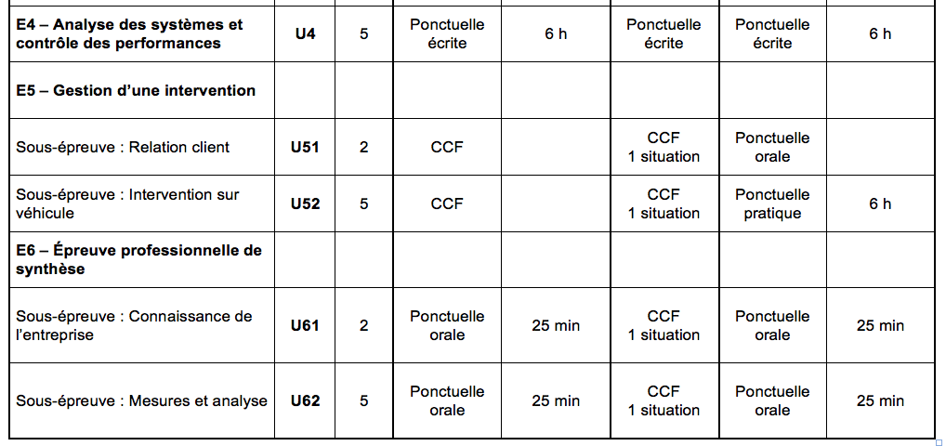
Règlement d’examen

Slide 18
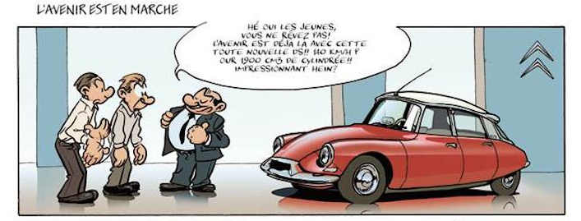
Conclusions
Cette rénovation prend en compte les évolutions technologiques des tâches professionnelles et des véhicules.
Mais, elle est aussi d’ordre pédagogique (Progression, Accompagnement personnalisé, co-intervention, différenciation,..).

Slide 19
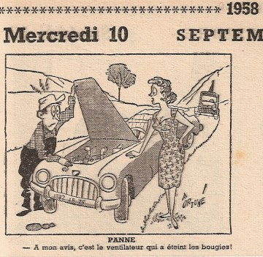
Merci de votre attention

